Slide 1
БЕССМЕРТНЫЙ ПОЛК: память о героях Презентацию подготовил ученик 6А класса МОУ СОШ № 21 имени П.А. Столыпина Семенов Игорь Руководитель: учитель истории и обществознания Исайкина Наталия Николаевна

Slide 2
Акция «Бессмертный полк»: в День Победы 9 мая по главным улицам городов проходят люди с фотографиями героев - участников Великой Отечественной войны

Slide 3
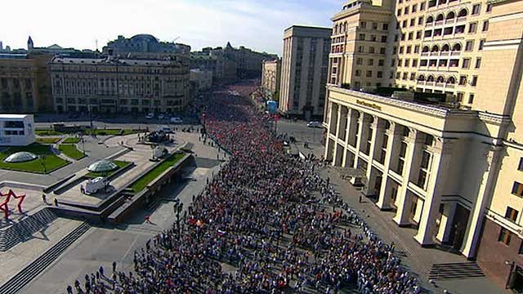
9 мая в Москве в шествии Бессмертного полка приняли участие более 500 тысяч человек

Slide 4
Люди почтили память своих родных, воевавших на фронте

Slide 5
Во главе шествия – Президент России
Владимир Владимирович Путин

Slide 6
Символ мужества – Георгиевская ленточка – украшала участников шествия

Slide 7
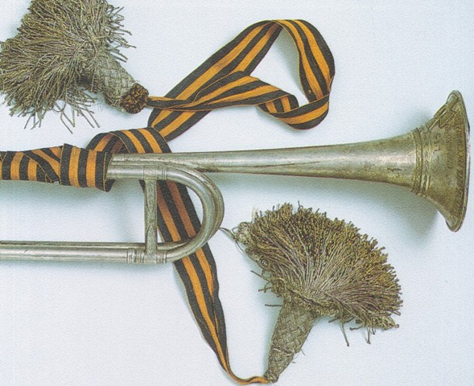
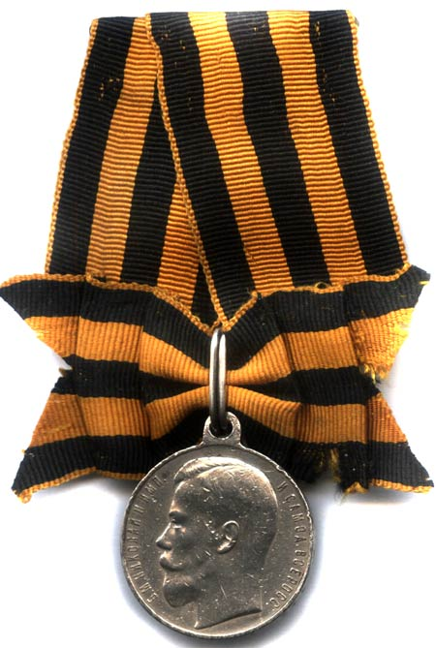
Еще в 19 веке
Георгиевской трубой
награждали
самых смелых воинов
В 1920 году была учреждена
Георгиевская медаль
с надписью «За храбрость»

Slide 8
Георгиевская ленточка
относится к символам
Российской армии

Slide 9
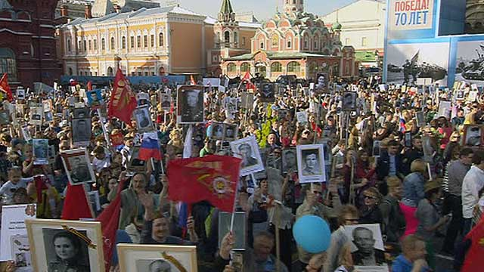
Мы должны помнить подвиги защитников Родины
В каждой семье есть свои герои
В моей семье это прадедушки и прабабушки

Slide 10
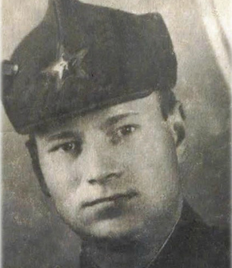
Мой прадед Якушев Павел Петрович прошел всю войну до Берлина в составе штурмового полка, работал в штабе
Награждён орденом Красного Знамени и медалями

Slide 11
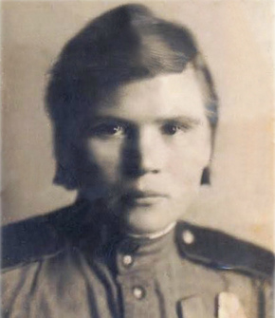
Прабабушка Беднова Надежда Ивановна прошла всю войну до Берлина в составе авиационного полка, подвешивала бомбы к боевым самолётам
Награждена орденом Красного Знамени и медалями

Slide 12
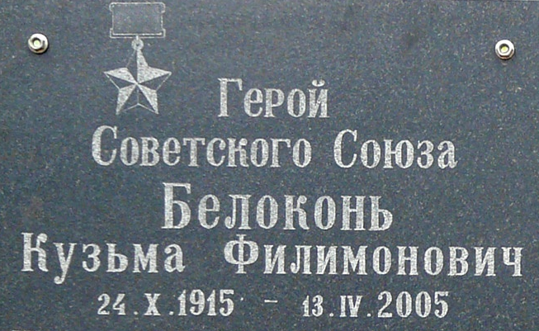
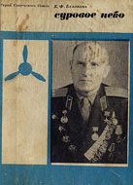
О прабабушке написано в книгах, их автор – Герой Советского Союза

Slide 13
Прадед Калинин Василий Арсентьевич был разведчиком. Он пропал без вести в боях за Смоленск в 1941 году

Slide 14
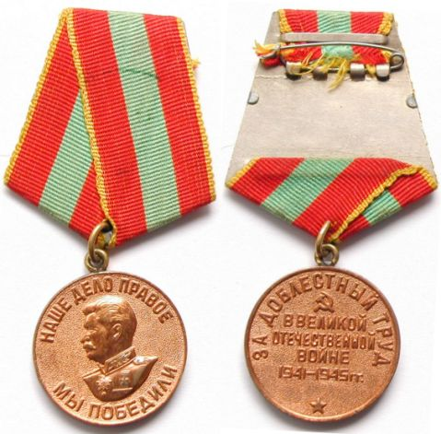
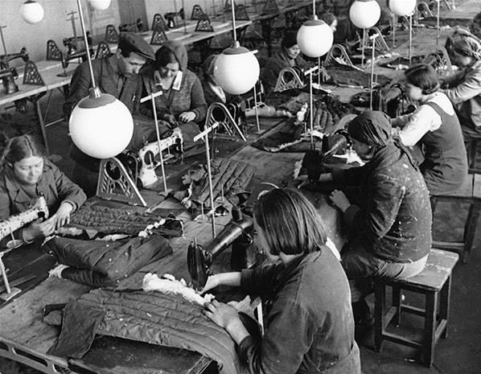
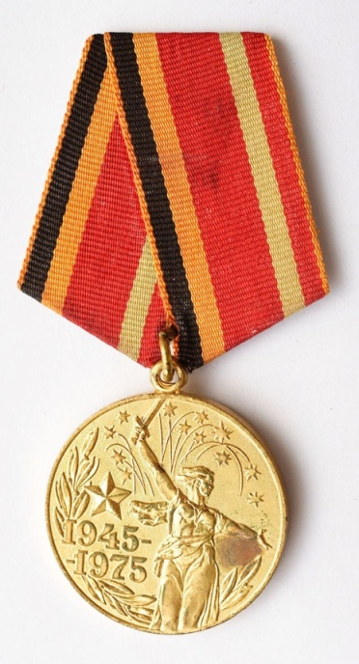
Прабабушка Калинина Елена Константиновна трудилась в тылу – шила шинели и тёплую одежду для воинов, награждена медалями

Slide 15
Бессмертный полк позволяет сохранить память о солдатах – наших предках, подаривших нам жизнь!

